Slide 1




Prediksi Diabetes
Menggunakan Algoritma Random Forest
Aryanti Nur Azizah 245060301111016

Slide 2
Latar belakang
Diabetes merupakan salah satu penyakit yang banyak diderita masyarakat dan dapat menyebabkan berbagai komplikasi kesehatan. Penyakit ini terjadi ketika kadar gula darah dalam tubuh berada pada tingkat yang tinggi. Dengan memanfaatkan Machine Learning, data kesehatan pasien dapat digunakan untuk membantu memprediksi kemungkinan seseorang menderita diabetes. Teknologi ini dapat membantu proses deteksi dini sehingga penanganan dapat dilakukan lebih cepat dan tepat.

Slide 3

Tujuan
Membangun model Machine Learning untuk memprediksi diabetes.
Melakukan preprocessing, training, testing, dan evaluasi model.
Mengukur performa model menggunakan beberapa metrik evaluasi

Slide 4
DATASET
Dataset yang digunakan dalam penelitian ini adalah Pima Indians Diabetes Dataset yang terdiri dari 768 data pasien. Dataset tersebut memiliki delapan fitur yang digunakan sebagai variabel prediktor, yaitu Pregnancies, Glucose, BloodPressure, SkinThickness, Insulin, BMI, DiabetesPedigreeFunction, dan Age. Selain itu, dataset ini memiliki satu variabel target yaitu Outcome, di mana nilai 0 menunjukkan pasien tidak menderita diabetes dan nilai 1 menunjukkan pasien menderita diabetes. Dataset ini banyak digunakan dalam penelitian Machine Learning karena memiliki data kesehatan yang relevan untuk membangun model prediksi diabetes.

Slide 5


tahapan
Data Collection
Preprocessing
Data Splitting
Training Model
Testing
Evaluation
Algoritma yang digunakan:
Random Forest Classifier

Slide 6
Preprocessing
Tahapan preprocessing dilakukan dengan memisahkan fitur dan target terlebih dahulu agar model dapat mempelajari hubungan antara data masukan dan label yang akan diprediksi. Selanjutnya, data dinormalisasi menggunakan StandardScaler untuk menyamakan skala setiap fitur sehingga proses pelatihan model menjadi lebih optimal. Setelah itu, dataset dibagi menjadi data training sebesar 80% dan data testing sebesar 20%, di mana data training digunakan untuk melatih model dan data testing digunakan untuk mengevaluasi kinerja model.
Training Data: 614
Testing Data: 154

Slide 7
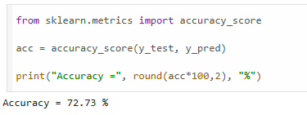

Hasil evaluasi
Artinya model mampu memprediksi sekitar 73 dari setiap 100 data pasien dengan benar.

Slide 8
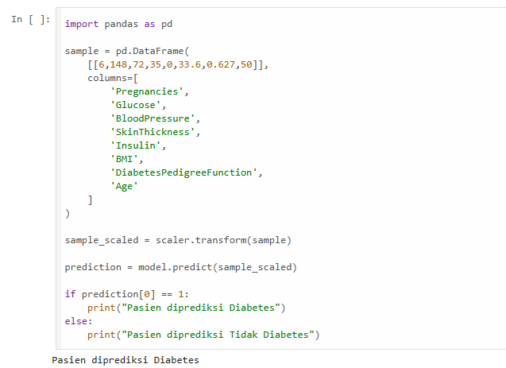

demo prediksi

Slide 9

Kesimpulan
Model Random Forest berhasil digunakan untuk memprediksi diabetes menggunakan dataset Pima Indians Diabetes.
Model memperoleh akurasi sebesar 72.73%.
Meskipun masih terdapat beberapa kesalahan prediksi, model telah mampu mengenali pola data dan menghasilkan prediksi yang cukup baik.

Slide 10
Thank you

